Slide 1
О ПРОЕКТЕ «ШКОЛА ПОД ПАРУСАМИ»,
реализуемом по поручению Президента России В.В. Путина
Буров Денис Викторович
Ректор МГУ им. адм. Г.И. Невельского

Slide 2
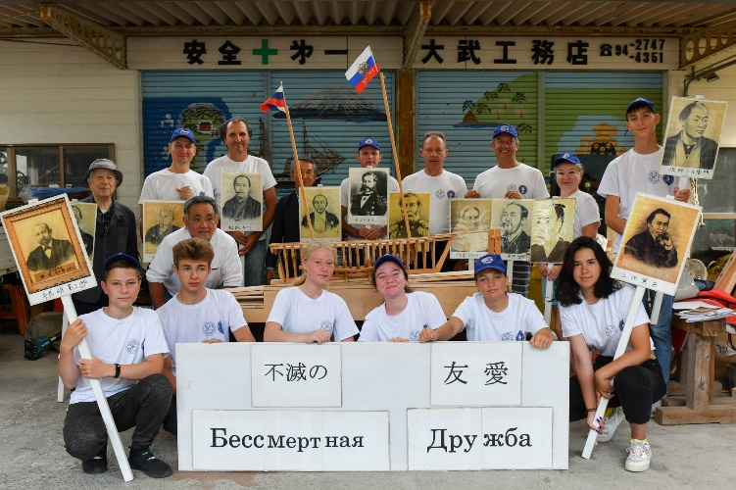
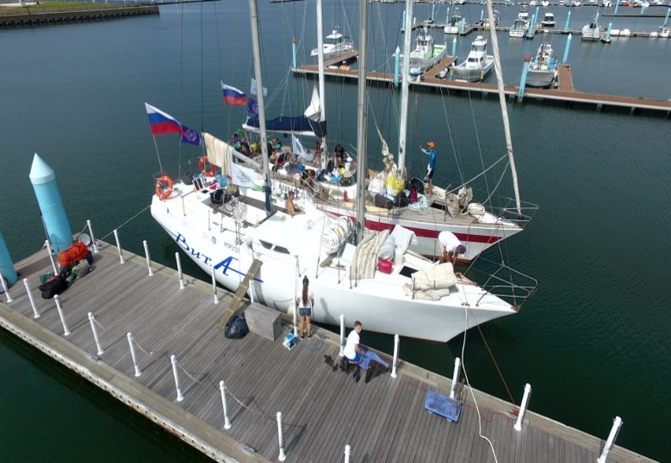
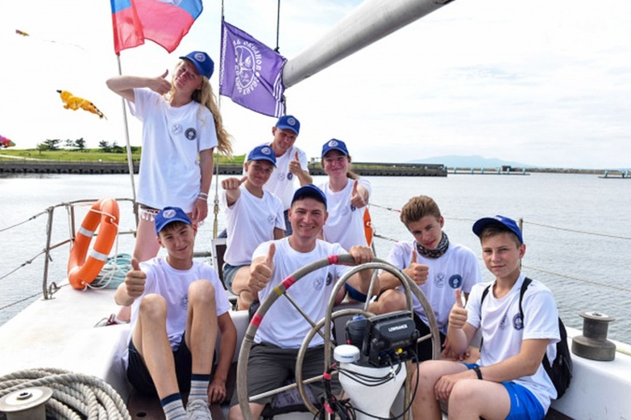
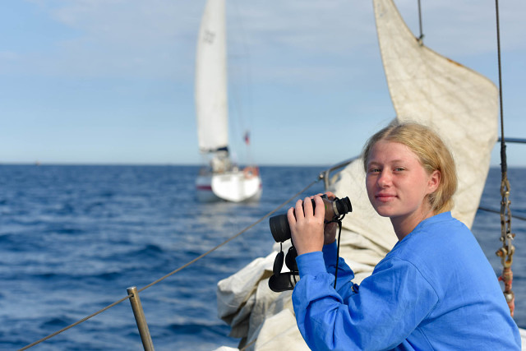
Молодежная флотилия
«ПО СЛЕДАМ АДМИРАЛА ПУТЯТИНА»
Программа экспедиции парусных яхт в Японию со школьниками на борту получила одобрение и финансирование Фонда Президентских грантов.

Slide 3
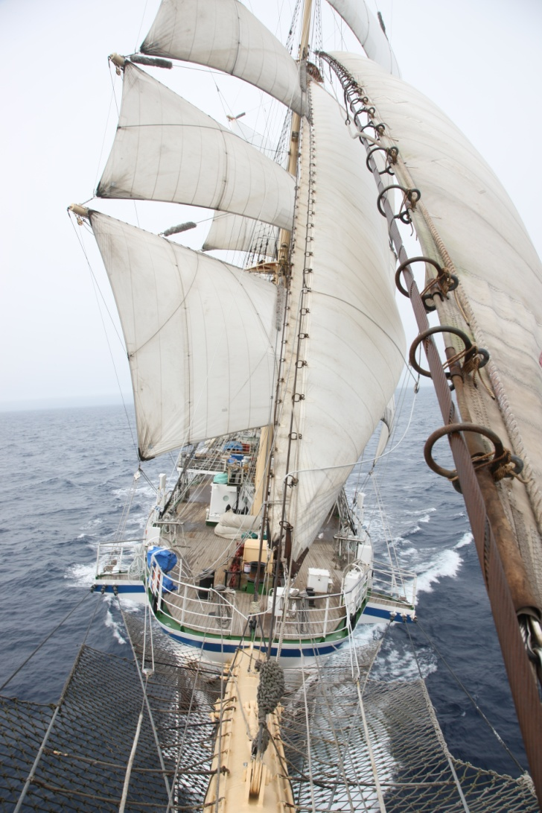
«ШКОЛА ПОД ПАРУСАМИ»: Поручение президента России В.В. путина
Создании на базе МГУ им. адм. Г.И. Невельского «Школы под парусами».
2. Строительство и приобретение учебно-тренажерных парусных судов.
Участники Ассоциации:
Министерство транспорта РФ
Росморречфлот
МГУ им. адм. Г.И. Невельского
НКО ЦМП «Семь океанов»
Правительство Приморского края
ФГУП «Росморпорт»

Slide 4
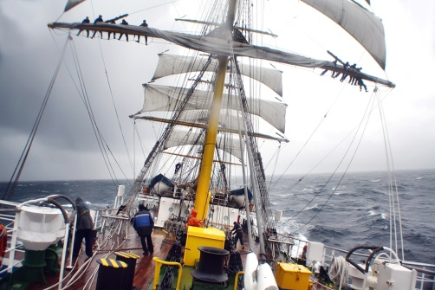
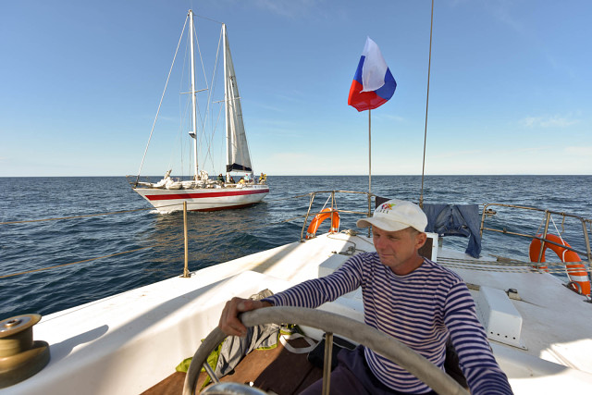
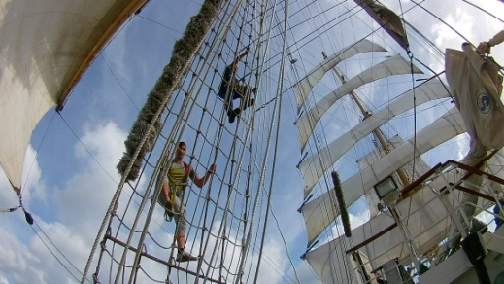
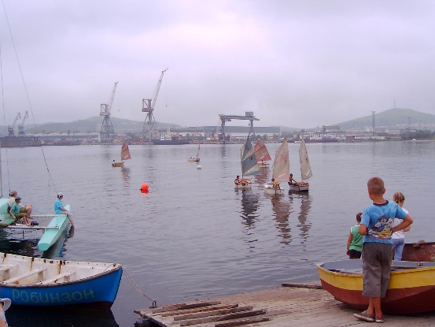
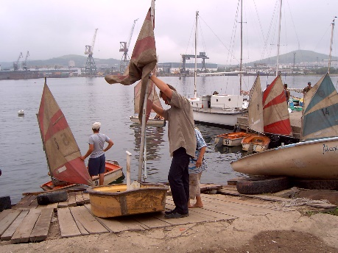
«ШКОЛА ПОД ПАРУСАМИ»
приобщение к морским традициям;
формирование раннего профессионального самоопределения;
мотивация к выбору морских и судостроительных профессий;
патриотическое воспитание, основанное на изучении морских традиций Российского флота;
изучение морской истории России.
реализация программ историко-географических исследований в мировом океане с привлечением школьников в возрасте 15 лет из всех регионов Российской Федерации;
формирование практических навыков мореплавания;
развитие у детей творческих способностей, поддержка одаренных детей, формирование здорового образа жизни.

Slide 5
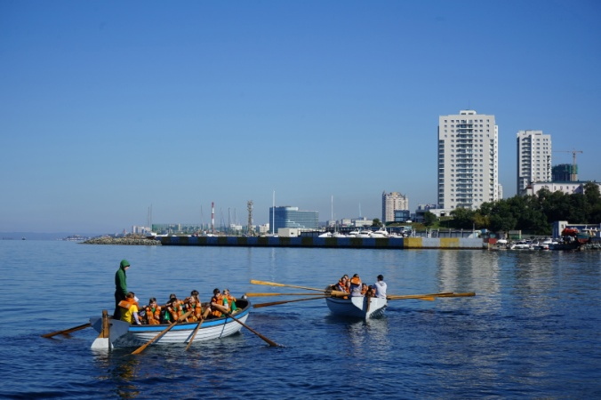
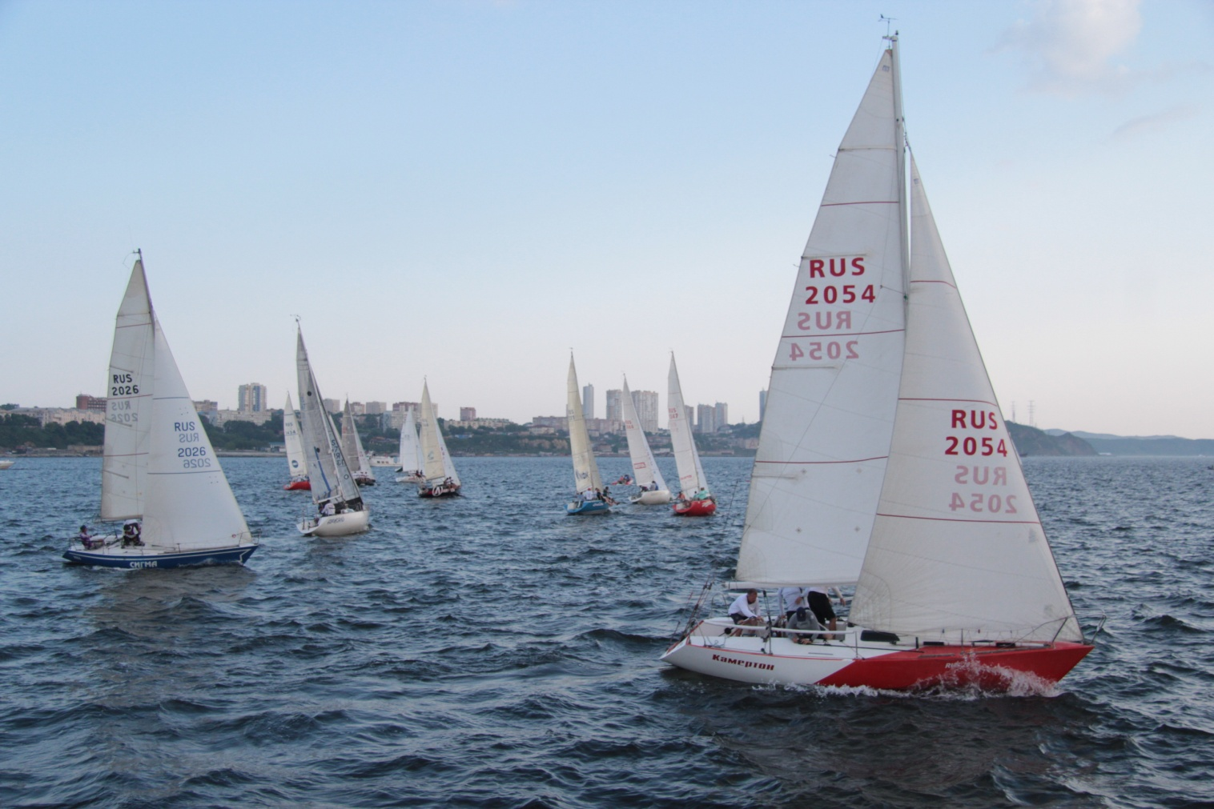
Центр «мореход»
Школа юнг;
интерактивная площадка «Marinet»;
школа инженерного проектирования;
класс робототехники;
юнармейский отряд Всероссийского детско-юношеского военно-патриотического общественного движения «ЮНАРМИЯ.
ПАРУСНАЯ ШКОЛА
развитие массового парусного движения;
развитие детско-юношеского парусного спорта;
участие в регатах.

Slide 6
СПАСИБО ЗА ВНИМАНИЕ!
mmco-expo.ru

